Slide 1
HUBUNGAN SELF EFFICACY, LOCUS OF CONTROL DAN KOMITMEN BERPENGARUH TERHADAP KINERJA PERANGKAT DESA (STUDI KASUS PERANGKAT DESA DI WILAYAH KECAMATAN TANGGULANGIN)
Oleh:
Nama Mahasiswa : Mohammad Bachrul Rozi (192010400417)
Dosen Pembimbing : Hasan Ubaidillah, SE., MM
Program Studi Manajemen
Universitas Muhammadiyah Sidoarjo
Juni 2023

Slide 2
Pendahuluan
Berdasarkan sakernas 2020 sebanyak 5% penduduk usia 15 tahun keatas masih mencari kerja. Di perusahaan atau instansi pemerintahan di harapkan menghasilkan mutu pekerjaan yang baik serta jumlah pekerjaan yang sesuai standar. Tingkat pendidikan sangat mempengaruhi kinerja karena lebih mempunyai wawasan yang lebih luas dan juga kemampuan inisiatif dan berinovasi sangat berpengaruh terhadap kinerja.
Kinerja menjadi landasan yang sesungguhnya bagi organisasi, karena tanpa adanya kinerja maka tujuan yang dimiliki organisasi tidak dapat dicapai. Kinerja adalah tindakan nyata yang ditunjukkan oleh individu dalam bentuk prestasi yang tercipta dari hasil kerjanya dalam posisi atau jabatan tertentu pada suatu perusahaan tempat bekerja

Slide 3
Pertanyaan Penelitian (Rumusan Masalah)
TUJUAN PENELITIAN
Penelitian ini dilakukan untuk menganalisis hubungan self efficacy, locus of control dan komitmen berpengaruh terhadap kinerja perangkat desa wilayah kecamatan tanggulangin
RUMUSAN MASALAH
Apakah terhadap Hubungan self efficacy, locus of control dan komitmen berpengaruh terhadap kinerja perangkat desa wilayah kecamatan tanggulangin
PERTANYAAN PENELITIAN
Apakah hubungan self efficacy, locus of control dan komitmen berpengaruh terhadap kinerja

Slide 4
Metode
Jenis penelitian
KUANTITATIF
Lokasi penelitian
Balai Desa di wilayah kecamatan tanggulangin
Populasi dan Sampel
Jumlah Populasi sebanyak 165 perangkat desa di wilayah Kecamatan Tanggulangin yang memenuhi kriteria inklusi sebagai perangkat desa aktif. usia berkisar 22-56 tahun, Teknik simple random sampling digunakan pada proses penentuan sampel. Rumus Slovin digunakan dalam penentuan jumlah sampel yang menggunakan tingkat keandalan 95% yang berarti toleransi error sebesar 5% dan memperoleh sampel sebesar 117 perangkat desa aktif di wilayah kecamatan tanggulangin.

Slide 5
Metode
Jenis dan Sumber Data
Sumber data yang digunakan adalah data primer dan data sekunder, dimana data primer dikumpulkan melalui penyebaran kuisioner dan menggunakan Teknik skala likert dengan lima alternatif pilihan jawaban sebagai Teknik pengukuran. Dan data sekunder di peroleh dengan cara membaca, mempelajari dan memahami media lain.
Teknik Pengumpulan Data
Kuisioner (Angket)
Jenis Software
Alat analisis dengan menggunakan bantuan perangkat lunak SPSS Versi 29

Slide 6
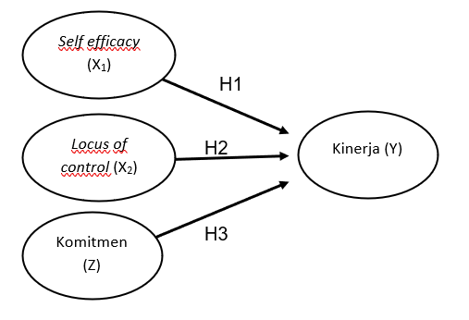
Kerangka Konseptual

Slide 7
Hasil
Coefficient
Model | Unstandardized B | Coefficients Std.Error | Standardized Coefficients Beta | T | Sig
(Constant) | 17,643 | 4,101 |  | 4.302 | <.0.01
Self efficacy | ,322 | ,103 | ,277 | 3,127 | ,002
Locus of control | -,110 | ,069 | -,013 | -,156 | ,877
Komitmen | ,351 | ,128 | ,243 | 2,735 | ,007

Slide 8
Hasil
Anova
Model |  | Sum of Squares | df | Mean Square | F | Sig.
1 | Regression | 93,983 | 3 | 31,328 | 7,466 | <,001^{b}
 | Residual | 474,137 | 113 | 4,196
 | Total | 586,120 | 116
Summary
Mo del |  | R | R Square | Adjusted R Square | Std. Error of the Estimate
1 | ,407ª |  | ,165 | ,143 | 2,048

Slide 9
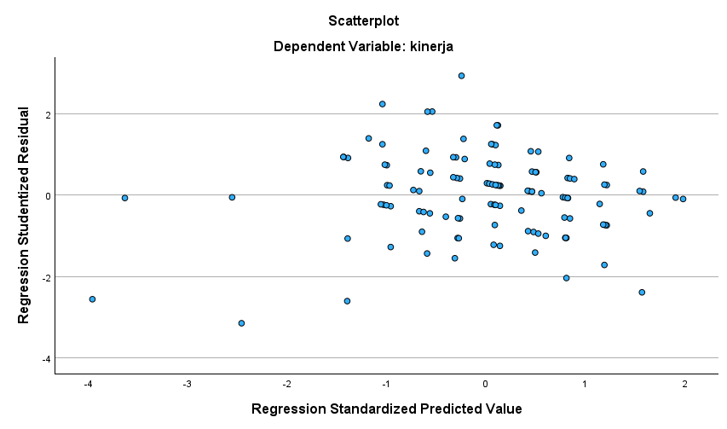
Normalitas /Heteroskedastisitas

Slide 10
pembahasan
X1-Y Hasil regresi dan uji t menunjukkan bahwa variabel self-efficacy berpengaruh signifikan terhadap seberapa baik kinerja perangkat desa di Kecamatan Tanggulangin. Hal ini menunjukkan bahwa variabel efikasi diri berpengaruh besar terhadap kinerja dengan t_hitung 3,127 > t_tabel 1,9811 dan taraf signifikansi 0,02 < 0,05..
X2-Y Dengan hasil t_hitung sebesar - 0,156 < t_tabel 1,9811 dan tingkat signifikansi 0,887 > 0,05 maka variabel locus of control terhadap kinerja perangkat desa di Kecamatan Tanggulangin ternyata tidak berpengaruh signifikan menurut regresi dan uji t variabel. Hal ini menunjukkan bahwa tidak terdapat pengaruh yang terlihat dari variabel locus of control terhadap kinerja.
X3-Y Berdasarkan uji regresi terdapat hubungan yang positif dan signifikan antara variabel uji t komitmen dengan kinerja perangkat desa di wilayah kecamatan Tanggulangin yang ditunjukkan dengan t_hitung sebesar 2,735 > t_tabel 1,9811 dan tingkat signifikansi sebesar 0,07 > 0,05. Dengan kata lain, kinerja perangkat desa dipengaruhi secara signifikan oleh variabel komitmen.

Slide 11
Temuan Penting Penelitian
Self-efficacy yang tinggi berkorelasi positif dengan kinerja anggota perangkat desa. Anggota perangkat desa yang memiliki keyakinan diri yang kuat dalam melaksanakan tugas-tugas mereka cenderung menunjukkan kinerja yang lebih baik.
Locus of control Tidak ada hubungan signifikan antara locus of control eksternal dengan kinerja perangkat desa. Locus of control eksternal adalah keyakinan individu bahwa kehidupan mereka dikendalikan oleh kekuatan eksternal, seperti keberuntungan atau nasib. Meskipun diharapkan bahwa individu dengan locus of control eksternal cenderung memiliki kinerja yang lebih rendah, penelitian ini tidak menemukan korelasi yang signifikan antara kedua variabel tersebut.
Komitmen terhadap perangkat desa berkorelasi positif dengan kinerja anggota perangkat desa. Anggota perangkat desa yang memiliki komitmen yang tinggi terhadap tugas dan tanggung jawab mereka cenderung menunjukkan kinerja yang lebih baik.

Slide 12
Manfaat Penelitian
Meningkatkan Kinerja
Pengembangan Sumber Daya Manusia
Pengembangan Kepemimpinan
Peningkatan Efisiensi dan Efektivitas
Pengembangan Model dan Best Practice

